Slide 1
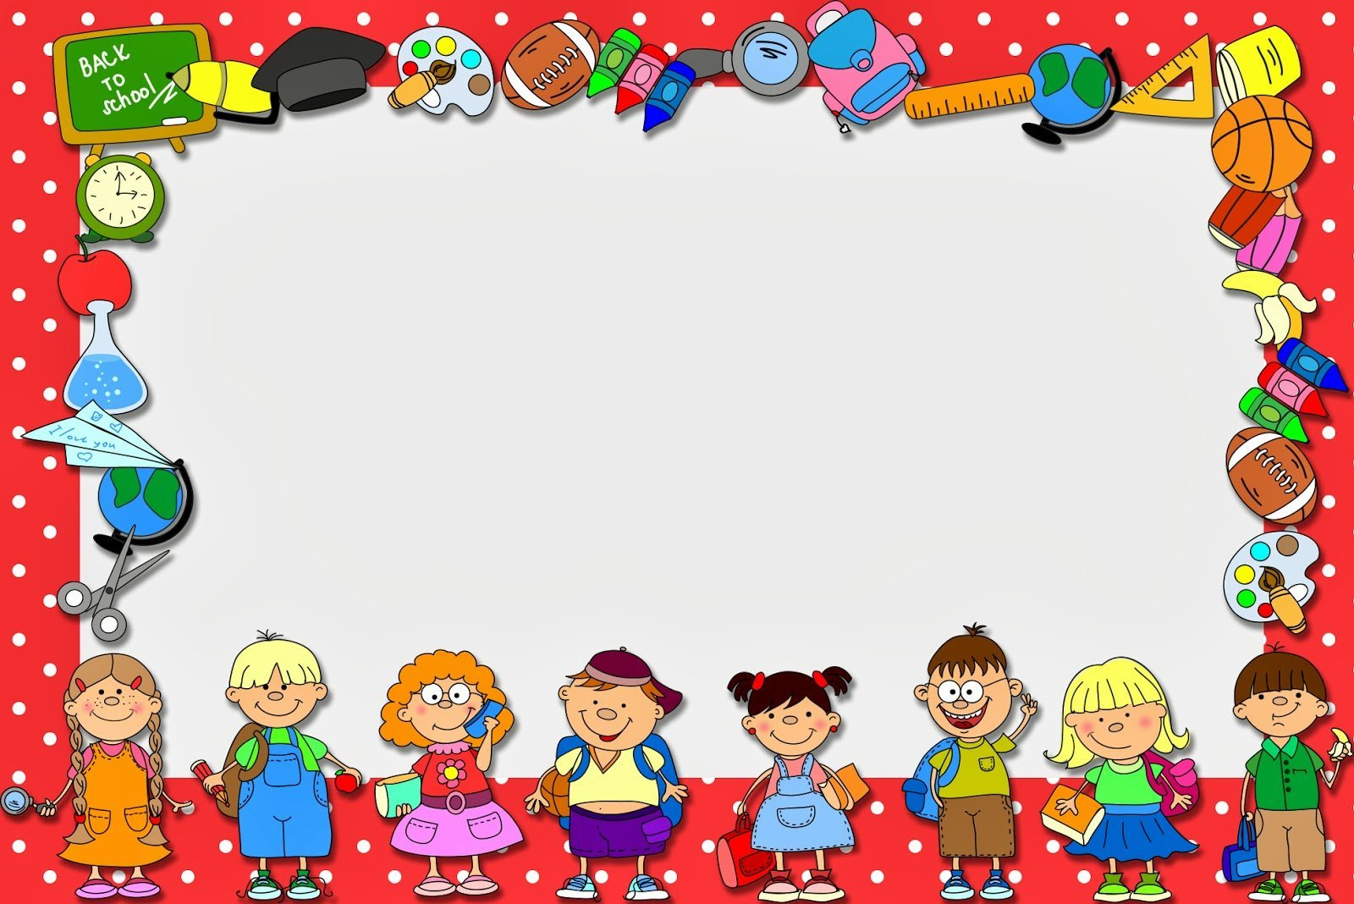
Муниципальное бюджетное дошкольное образовательное учреждение детский сад № 5 «Родничок» комбинированного вида с. Сарыг-Сеп
Проект
«Мир профессий»
Подготовила воспитатель:
Арапчаа Я.В

Slide 2
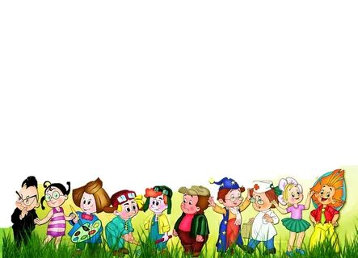
Актуальность
Для всестороннего развития детской личности воспитанников особое значение имеет ознакомление с миром взрослых. Вступление ребенка в социальный мир не возможно без усвоения им первичных представлений о социальном мире, в том числе и знакомства с профессиями. Формирование представлений детей о мире труда и профессий – это необходимый процесс, который актуален в современном мире. И начинать знакомство с профессиями нужно именно с семьи: с мамы и папы, бабушки и дедушки, с тех, кто ближе детям.
Углубленное изучение профессий через профессии своих родителей способствует развитию доступных представлений об их ценности, значимости каждого труда.

Slide 3
Цель проекта:
формирование познавательного интереса к профессиональной деятельности человека.
Расширение представления о труде людей разных профессий, показать результаты труда, их общественную значимость.

Slide 4

Задачи:
Образовательные;
Учить детей выражать в игровой и продуктивной деятельности свои впечатления ,основываясь на своём жизненном опыте и полученных ранее знаний;
Формировать реалистические представления о труде людей
Развивающие:
Развивать представления детей о профессиях;
Развитие монологической и диалогической речи детей (речь-рассуждение; речь-доказательство; речь-диалог);
Развивать у детей обобщенные представления о структуре трудового процесса;
Развивать познавательные, коммуникативные, творческие способности детей;
Воспитательные;
Воспитывать бережное отношение к труду взрослых и его результатам;

Slide 5
Методы реализации проекта:
Сюжетно-ролевая деятельность, познавательная деятельность, художественно творческая деятельность
Участники: дети подготовительной группы, родители.
По времени: краткосрочный
Сроки реализации проекта: с 10 октября по 14 октября
Ожидаемые результаты:
-вызвать интерес к окружающему миру;
-расширить у детей знания и представления о профессиях, в том числе и профессиях своих родителей (место работы родителей, значимость их труда; гордость и уважение к труду своих родителей);
-поручить детям посильные трудовые обязанности дома, в детском саду, нести ответственность за их выполнение;

Slide 6
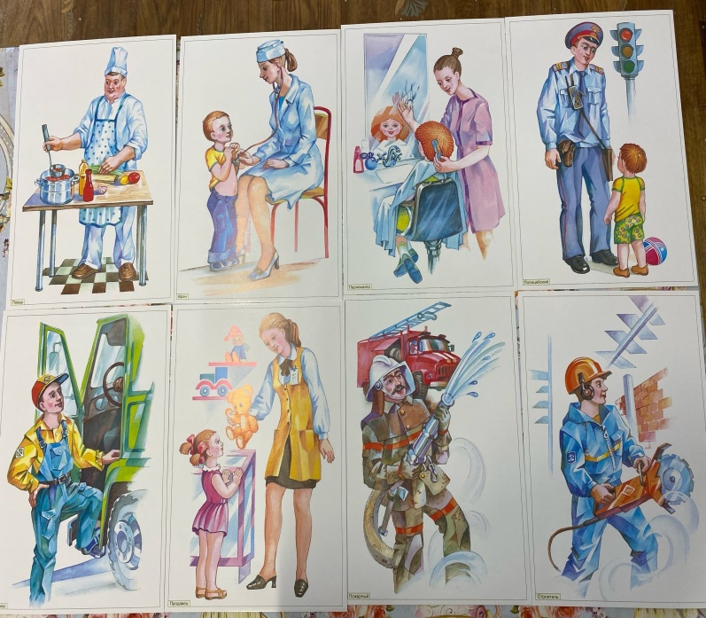
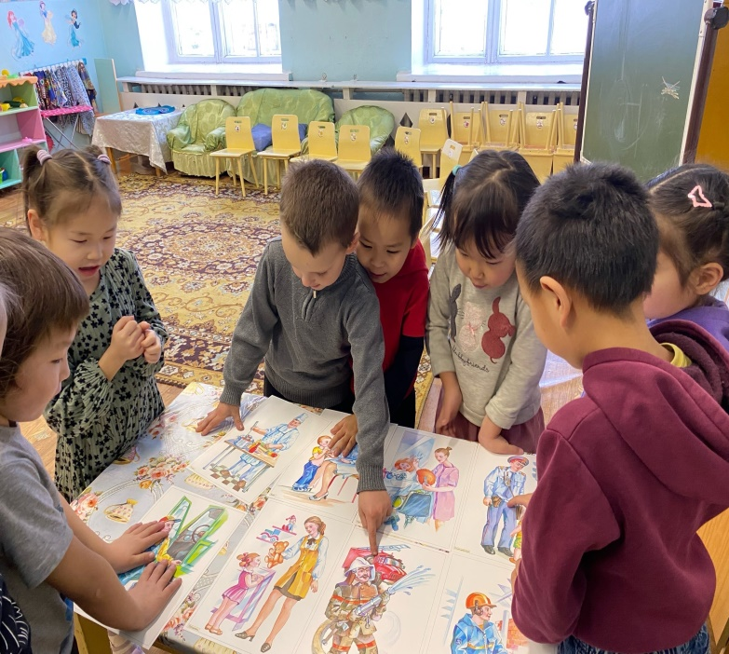
1 этап – Подготовительный
Подготовка наглядного материала.

Slide 7
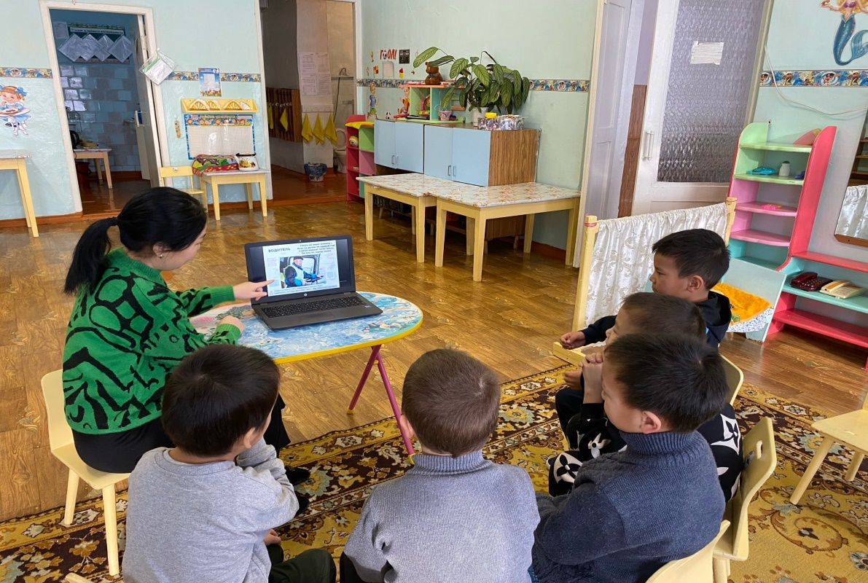
2 этап Основной
Просмотр презентации «Все профессии важны»

Slide 8
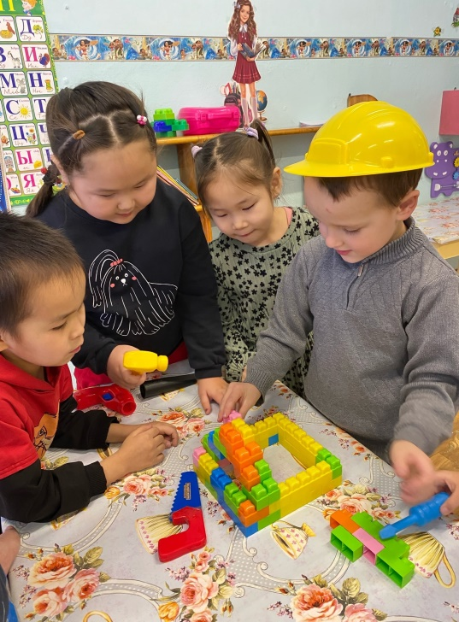
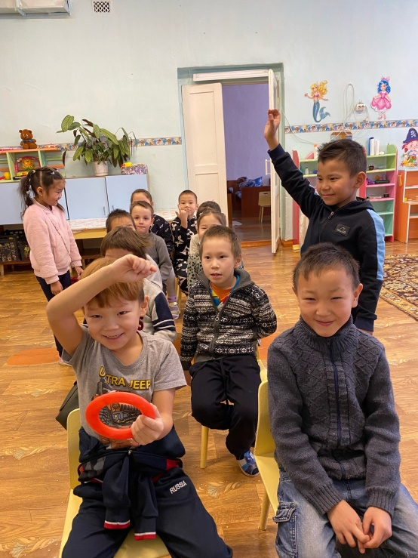
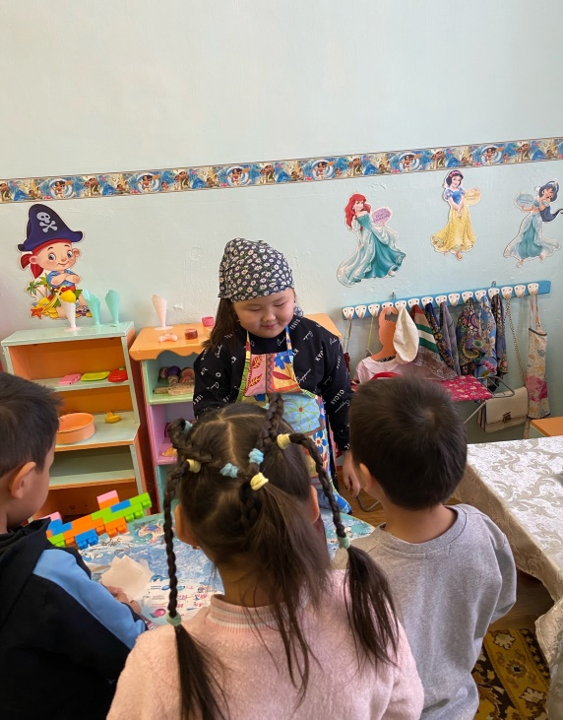
Сюжетно-ролевые игры ;
«Магазин», «Строители», «Автобус».

Slide 9
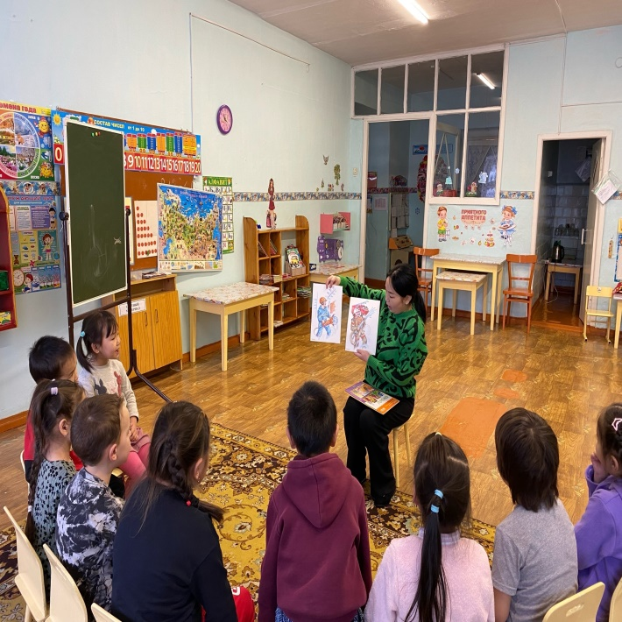
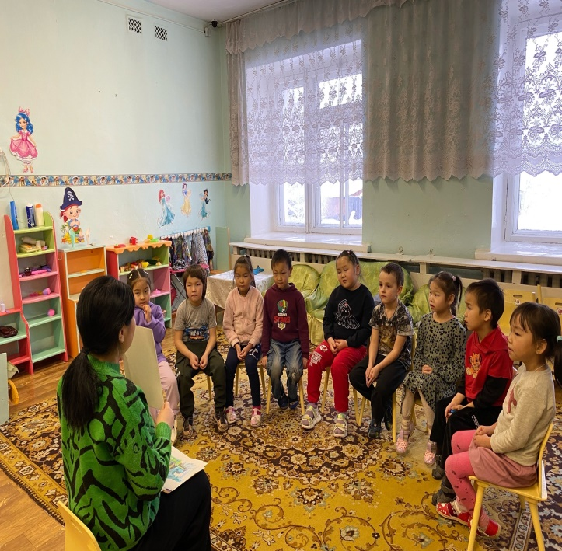
Рассматривание серии сюжетных картинок на тему: «Профессии»;

Slide 10
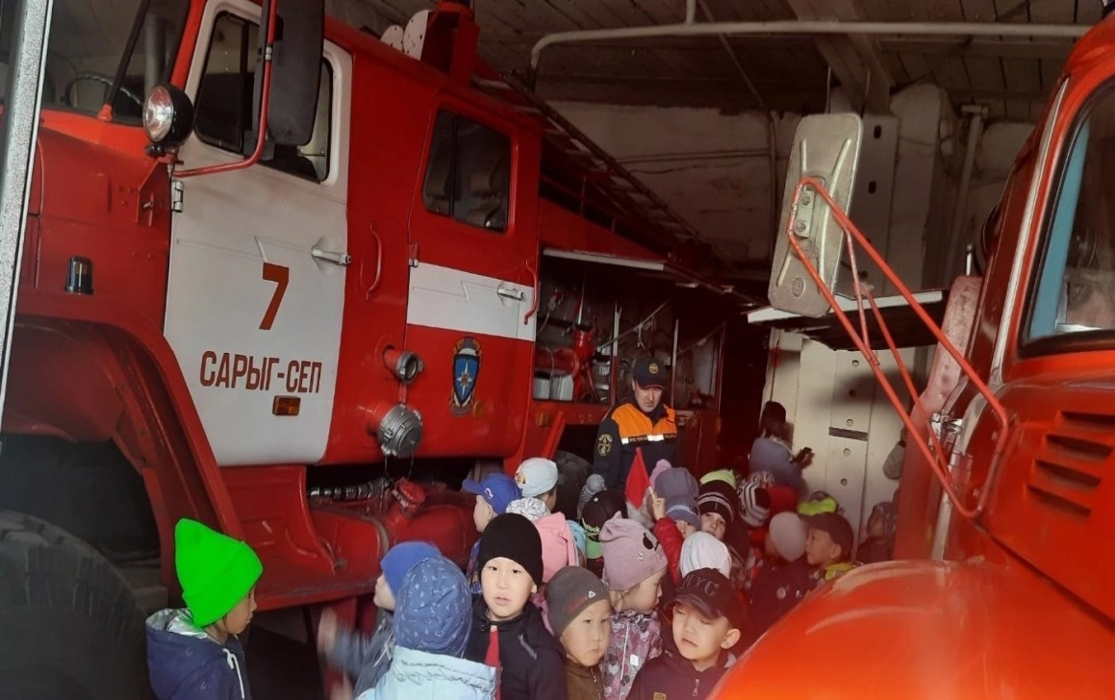
Экскурсия в пожарную часть.

Slide 11
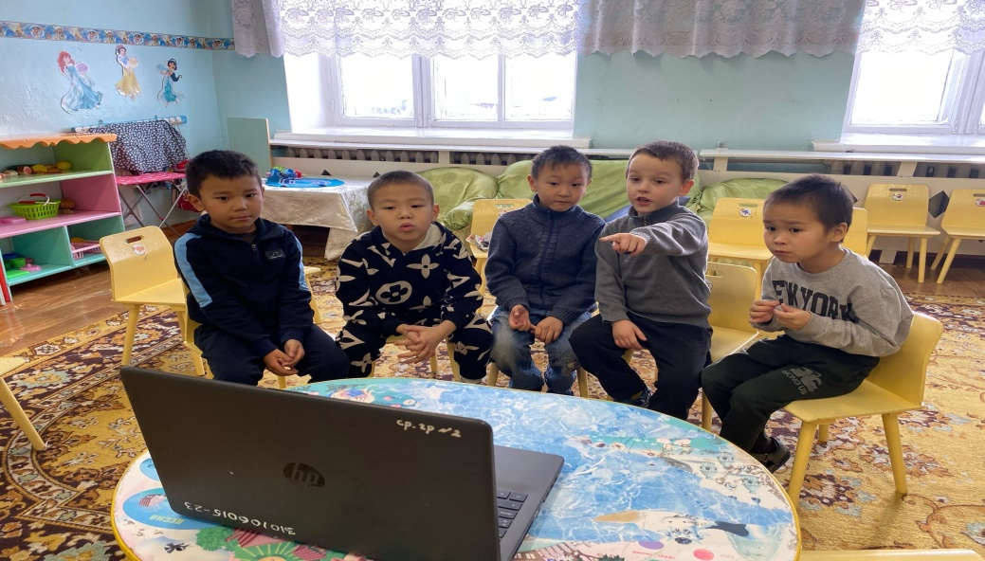
Просмотр мультфильмов: «Сказка о чудесном докторе»,

Slide 12
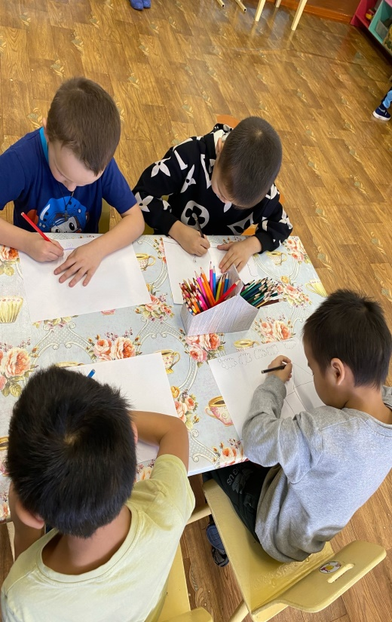
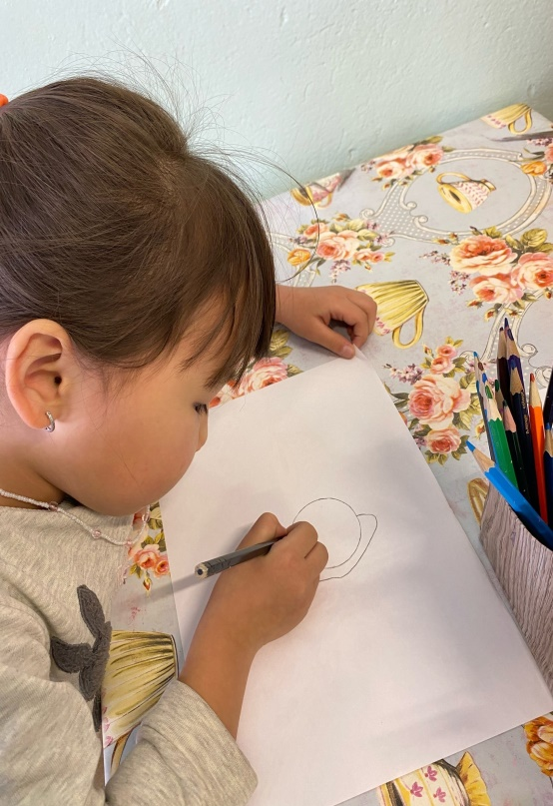
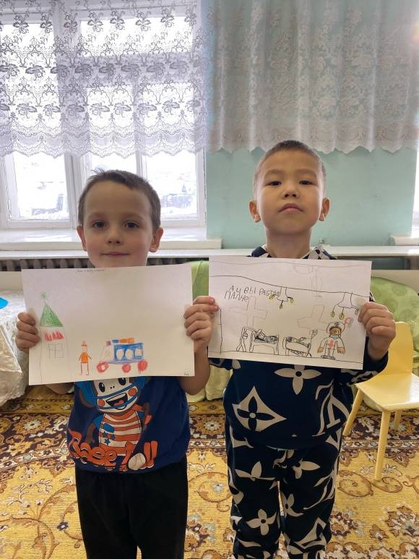
Рисование «Кем я хочу стать»

Slide 13
3 ЭТАП ЗАКЛЮЧИТЕЛЬНЫЙ
Итоги проекта.
В ходе проекта «Мир профессий» дети группы закрепили знания о том, что такое профессия, для чего человеку необходимо трудиться, работать.
Расширились представления о роли труда в жизни людей, о многообразии орудиях труда, трудовых действиях
Почти все дети стали логично, последовательно и чётко рассказывать как об известных им уже профессиях, так и других мало знакомых профессиях, правильно говорить названия этих профессий. Научились организовывать сюжетно-ролевые игры на основе имеющихся знаний о профессиях: врач, аптекарь, продавец, парикмахер и др.
Теперь дети более ответственно относятся к выполнению поручений, дежурствам, хозяйственно-бытовому труду. Стараются оказать помощь окружающим, поддерживать порядок в группе.
Дети стали бережнее относиться к одежде, игрушкам, окружающим предметам, мебели, так как у многих сформировалось ценностное отношение к собственному труду и труду взрослых.

Slide 14


